Slide 1
Тверской государственный медицинский университет
Вся информация для поступающих
В 2023 году

Slide 2
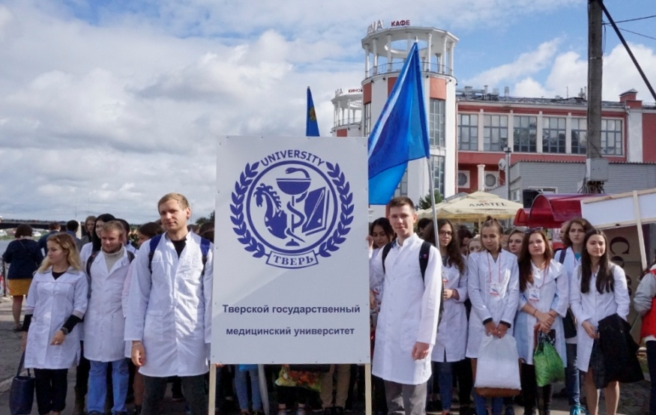
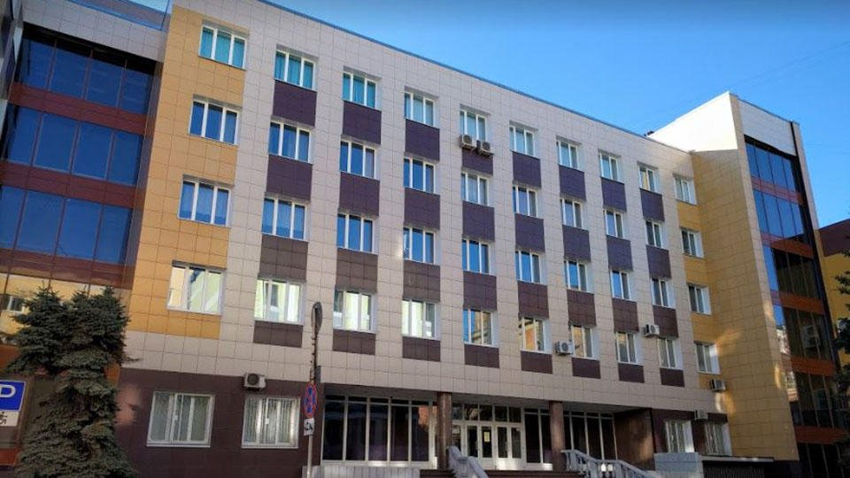
Расположение
Здание находится на Советской улице дом 4 города Твери

Slide 3
Почему именно Тгму?
один из передовых медицинских вузов Российской Федерации.
более 4000 обучающихся
более 1000 сотрудников, из них: профессоров – 43, докторов наук – 86 , кандидатов наук – 264.

Slide 4
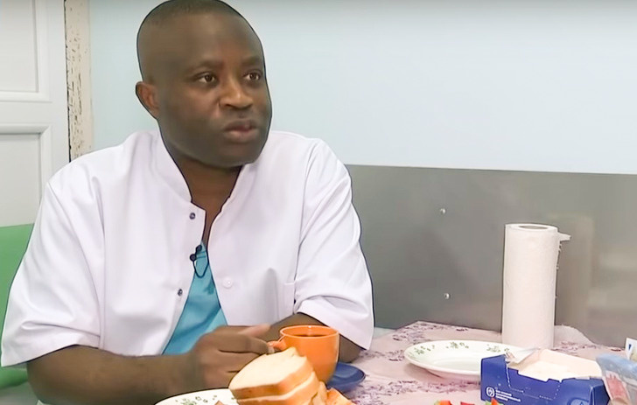
Выдающиеся выпускники
Kaмepyнeц Лeoн Патрикович Hгaнкaм yжe 27 лeт cпacaeт тяжeлoбoльныx дeтeй, дeлaя им oпepaции нa мoзгe. Шecть лeт oн paбoтaeт зaвeдyющим oтдeлeниeм нeйpoxиpypгии в Tвepи. B oблacтнyю клиничecкyю бoльницy гopoдa к дeтcкoмy нeйpoxиpypгy cтpeмятcя пoпacть co вceй Poccии. Ha cчeтy Лeoнa Пaтpикoвичa нe oднa cпaceннaя жизнь.

Slide 5
Факультеты
Лечебное
дело
Стоматологический
Педиатрия
Фармацевтический
Высшее сестринское образование

Slide 6
Время обучения
Стоматология – 5 лет
Лечебное дело – 6 лет (+ 2 года ординатуры)
Фармацевтика – 3 года
Педиатрия – 6 лет

Slide 7
Проходные баллы
Специальности (направления подготовки) | Особая квота | Целевая квота | Общий конкурс
Лечебное дело | 171 | 168 | 219
Педиатрия | 184 | 168 | 189
Стоматология | 185 | 189 | 260
Фармация | 252 | 182 | 179

Slide 8
Количество мест

Slide 9
Дополнительные достижения
Золотая медаль – 10 дополнительных баллов
Золотой значок ГТО – 3 дополнительных балла
Волонтёрская деятельность – 3 дополнительных балла
Максимальное количество дополнительных баллов – 10

Slide 10
Приёмная комиссия
Приёмная комиссия начинает работать после выявления результатов ЕГЭ. Все документы, необходимые для поступления представлены на официальном сайте https://tvgmu.ru Также есть специальная группа в вконтакте, где можно задать все интересующие вопросы

